Slide 1
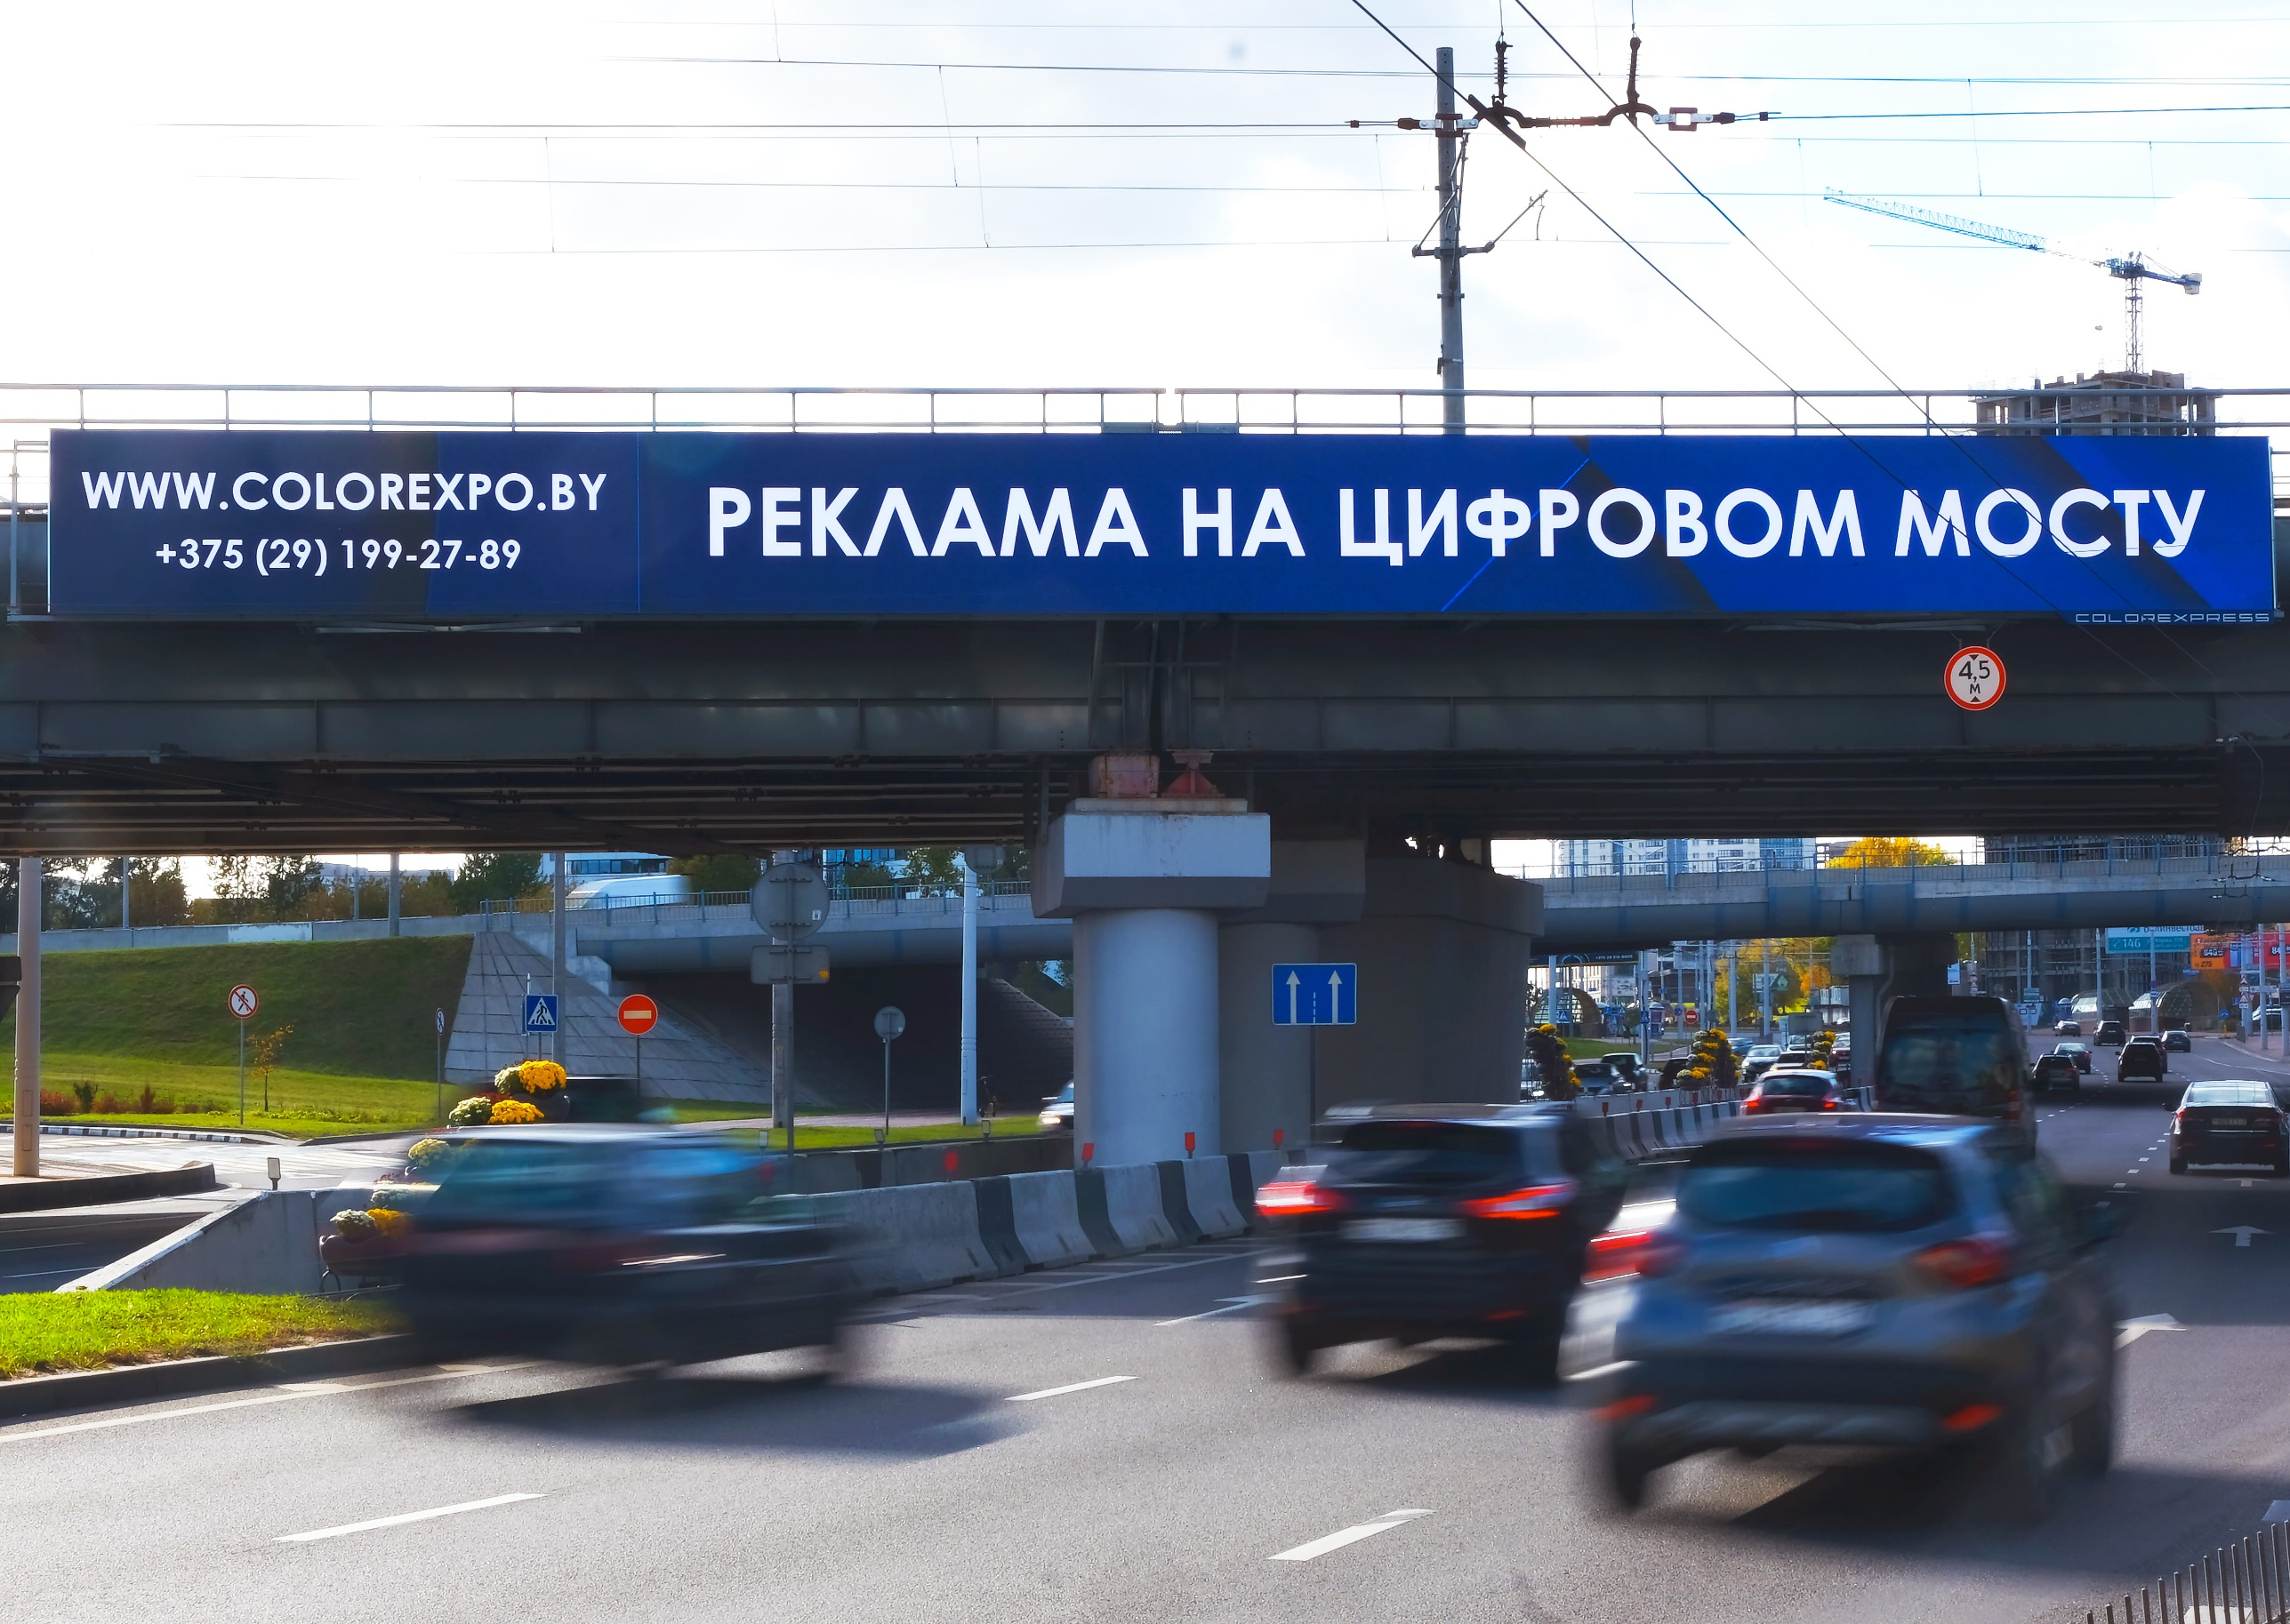
WWW.COLOREXPO.BY
DIGITAL OUT-OF-HOME advertising
ЦИФРОВЫЕ МОСТЫ

Slide 2
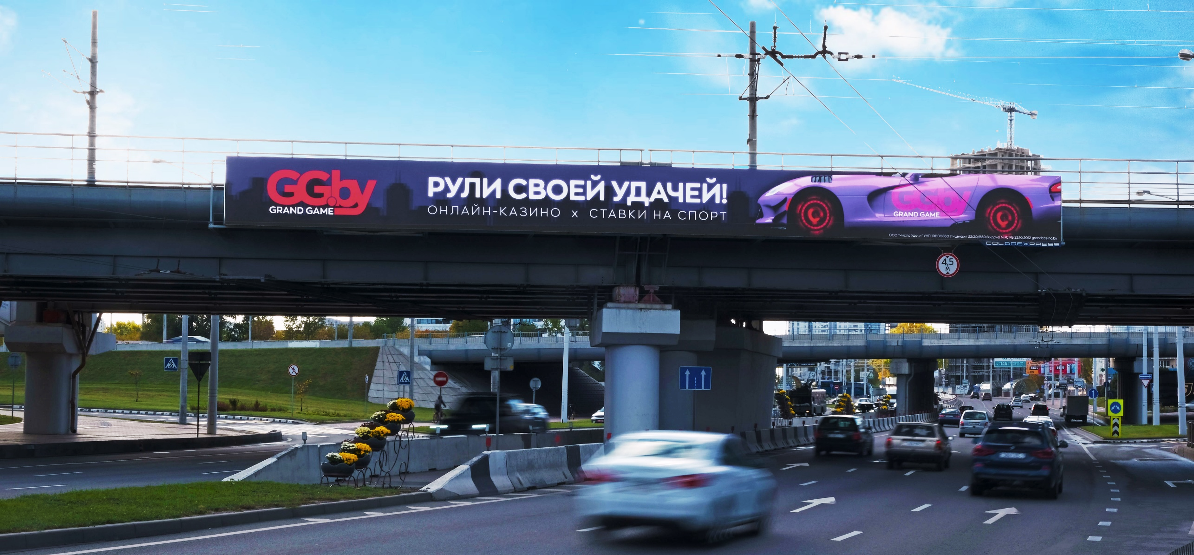
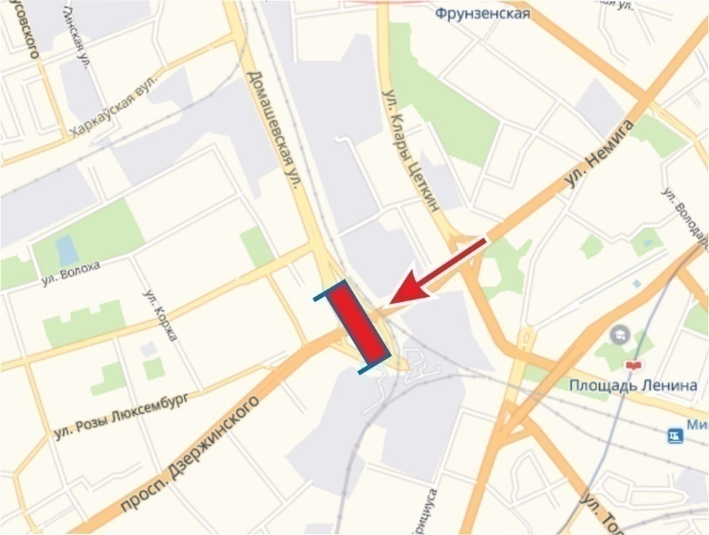
+375 17 399-10-95/96/97
ЦИФРОВОЙ МОСТ | 2х24м
ДЗЕРЖИНСКОГО ПР-Т, К СТ.М. ГРУШЕВКА
Шаг пикселя – 8 мм;
Время работы экрана: с 07:00 до 23:00
Рядом расположены: Музыкальный театр, главный корпус БГУ,
ж/д вокзал, пл.Франтишка Богушевича, ст.м. «Пл.Франтишка Богушевича», БЦ «Рубин плаза», отель «Ренессанс», гипермаркет «Bigzz», Беларусбанк, Альфа-банк, Белагропромбанк, Белинвестбанк, Управление ГАИ, Офисные центры. Развязка 1-го транспортного кольца и пр-та Дзержинского
В направлении м-нов Грушевка, Юго-Запад, Малиновка, пр-та Жукова, ТЦ «Globo»
Оживленный транспортный поток и пешеходная зона.

Slide 3
ЦИФРОВЫЕ МОСТЫ | 2х24м
ВЫСОКОТЕХНОЛОГИЧНЫЙ
ЦИФРОВОЙ МОСТ
ЭФФЕКТИВНОСТЬ ДЛЯ БИЗНЕСА
Широкий угол обзора;
Высокое качество изображения;
Адаптивная яркость и контрастность в зависимости от условий окружающей среды.
Высокая запоминаемость интерактивной рекламы;
Визуальный контакт в 6,5 раз выше, чем у статичной рекламы;
Оперативное управление контентом при появлении новых задач, ребрендинге, появлении нового продукта/услуги;
Оптимизация бюджета при продвижении нескольких проектов, видов деятельности и т.д.

Slide 4
ЦИФРОВЫЕ МОСТЫ | 2х24м
ТЕХНИЧЕСКИЕ ТРЕБОВАНИЯ К РОЛИКАМ
Хронометраж – 10 сек;
Разрешение рекламного ролика (ШхВ) – 3000*240 (пикселей);
Расширение рекламного ролика - .mp4, .jpeg;
Стандарт сжатия рекламного ролика (кодек) - h.264;
Кадровая частота рекламного ролика – 60 кадров в секунду;
Динамические эффекты должны занимать не более 20 % от общей площади информационного поля. Не допускается одновременное использование динамических эффектов по всей площади информационного поля. Смена элементов должна быть плавная, не резкая. Пример правильного использования доп. эффектов: https://www.youtube.com/watch?v=n-5jooo5cnA;
Ролики должны быть без звукового сопровождения
В 10 сек. роликах, в которых имеется два и более сюжета, смена сюжета должна производиться путем плавного перехода.

Slide 5
ЦИФРОВЫЕ МОСТЫ | Время работы: 07.00-23.00
1 ПАКЕТ. Рекламный ролик – 10 сек
320 выходов рекламного ролика в день;
Частота выходов - 1 раз в 3 минуты;
Максимальное количество пакетов – 18.
Когда нужно предоставить ролик?
Рекламные ролики предоставляются Заказчиком накануне дня старта рекламной кампании до 17.00.
Когда будет запущен ролик?
Новое размещение (начало периода размещения) - осуществляется ежедневно до 10.00.
Ротация и демонтаж рекламных роликов осуществляется в рабочие дни до 10.00.
Включена ли в стоимость ежедневная ротация рекламных роликов?
НЕТ. Ротация рекламных роликов осуществляется 1 раз в 5 дней, в рабочие дни.
Включена ли в стоимость ротация одновременно нескольких роликов/сюжетов в рамках одного пакета?
НЕТ. В рамках одного выкупленного пакета демонстрируется 1 рекламный ролик, длительностью 10 секунд.
Минимальный срок размещения – 10 дней.
При размещении менее 10 дней – применяется повышающий коэффициент 1,2.
При размещении рекламных роликов в период Октябрь, Ноябрь, Декабрь – применяется повышающий коэффициент 1,2.
КОНТАКТЫ
+375 (29) 199-27-89 / 645-04-43 / 306-70-22
E-mail: outdoor@colorexpress.by

